Slide 1

For 2nd Dream
한승수,서경원,김지훈,나혜윤
GTFM

Slide 2

1
For 2nd Dream 이란?
2
3
사용기술
시연
GTFM

Slide 3
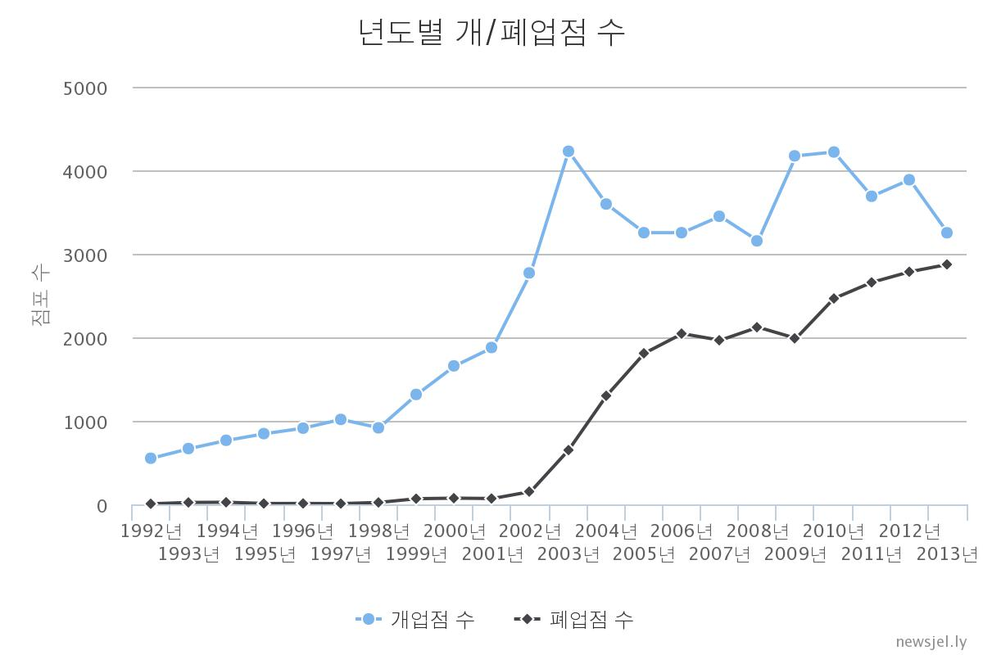
1. For 2nd Dream 이란?
개/폐업 요식업 수
GTFM

Slide 4


1. For 2nd Dream 이란?
노후를 위해
치킨 집이라도 차려야 되는데
하아…
이제 정년이구나..
너 For 2nd Dream
몰라?
요식업은 처음이라
걱정이야.
GTFM

Slide 5
2. 사용 기술
서버
클라이언트
공통
Java8
Hadoop MapReduce
Hive
Spring Boot
HTML5 /CSS3
Javascript
Bootstrap3
JQuery
Daum API
STS(Spring Tools Suite)
Maven
Git
Github
(https://github.com/super-fishz/ForSecondDream)
GTFM

Slide 6
2. 사용 기술 : HDFS
Hadoop
Master
Hadoop
Slave
Hadoop
Slave
GTFM

Slide 7
2. 사용 기술
Hadoop
MapReduce
Programming
전국 치킨집 정보
분석된 치킨집 정보
Hive
GTFM

Slide 8
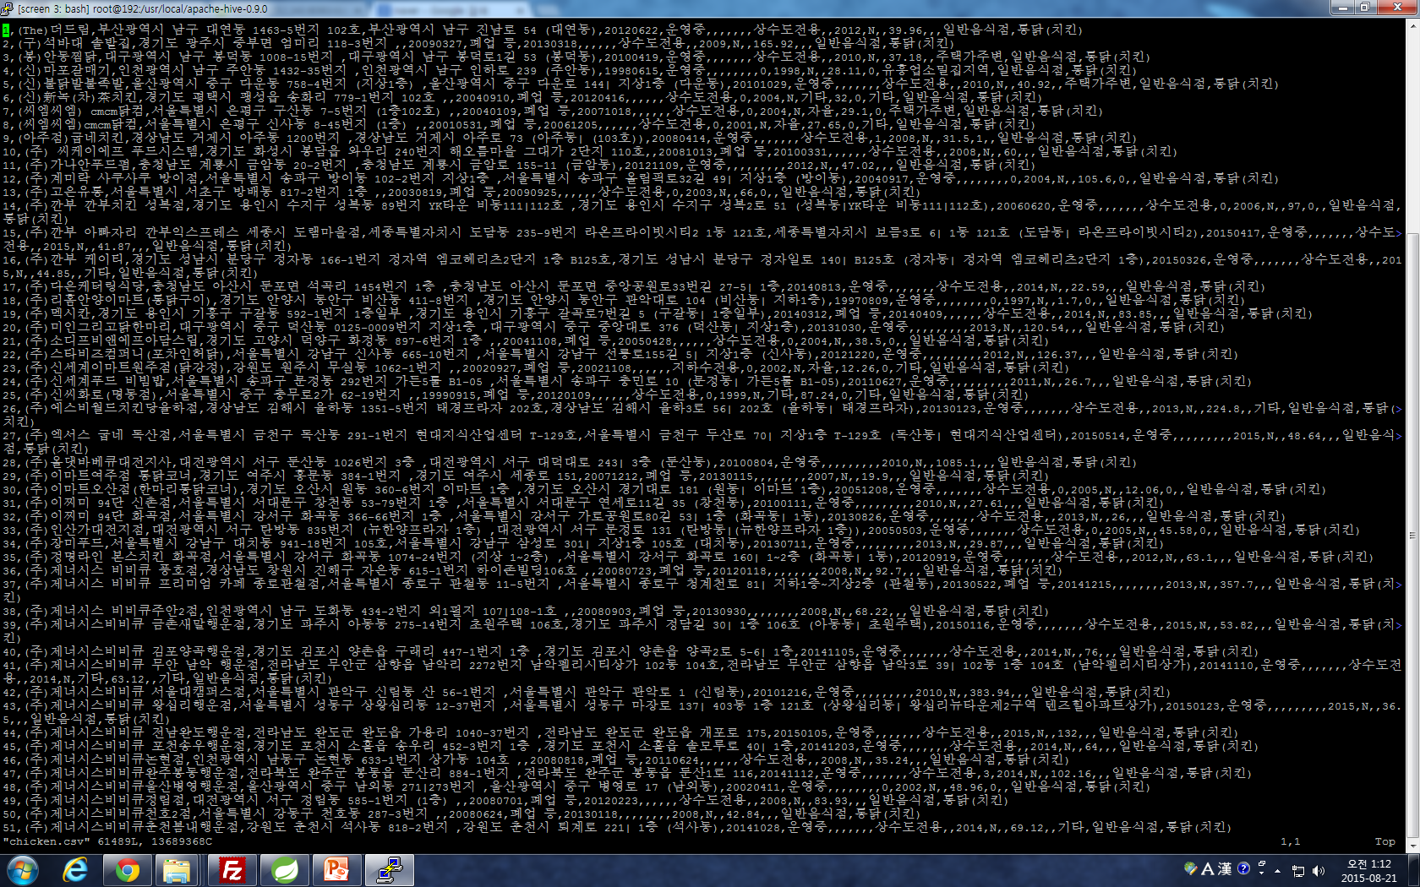
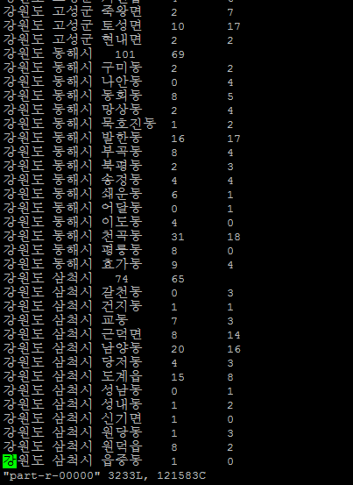
2. 사용 기술
데이터 분석
맵리듀스 프로그래밍
GTFM

Slide 9
2. 사용 기술
HTTP Request
GET
Client
HTML5
JQuery
Bootstrap
Daum API
Server
Spring Boot
Mapping
Session
Hive-JDBC
HiveQL
Hive
HDFS
MapReduce
HTTP Response
JSON
Hive-JDBC
ResultSet
GTFM

Slide 10
2. 사용 기술
왜 Hive 인가?
200만건의 데이터를 관리하고, 사용하는데 있어서 HDFS의 hive는 기존의 RDBMS와 성능면에서 월등한 차이를 보입니다.
Hive의 장점
Hbase의 사용성을 개선하고, 좀 더 프로그래머에게 진관적인 인터페이스(Hiveql)을 제공함
Hive의 단점
느리다. 매우 몹시 느리다.
그럼에도 왜 Hive인가?
서두에 밝힌 바와 같이 200만건이 넘는 데이터를 일괄 및 분산처리를 위하여 성능상 개선점이 있는 부분에도 과감하게 Hive를 적용하였음
(시도별 검색에서 RBMS나 파일시스템을 이용할 경우, 수 ms 이내 처리 할 수 있지만, Hive 더 적극적으로 사용하였음)
HTTP Request
GET
Client
HTML5
JQuery
Bootstrap
Daum API
Server
Spring Boot
Mapping
Session
Hive-JDBC
HiveQL
Hive
HDFS
MapReduce
HTTP Response
JSON
Hive-JDBC
ResultSet
GTFM

Slide 11
2. 사용 기술
MappingSession
Hive 0.9.0버전과 이에 상응하는 Hive-jdbc 0.12.0을 사용하였으나, 이 때문에 Mybatis3와 충돌이 일어나 사용할 수 없었다. 하지만 JDBC를 그대로 사용하기엔 많이 불편했기에 Mybatis3의 기능과 유사한 MappingSession모듈을 개발하였다.
MappingSession은 Hive-jdbc와 연동하여 Mybatis3처럼 JDBC 결과인 ResultSet을 지정한 클래스 객체로 매핑하여 준다.
HTTP Request
GET
Client
HTML5
JQuery
Bootstrap
Daum API
Server
Spring Boot
Mapping
Session
Hive-JDBC
HiveQL
Hive
HDFS
MapReduce
HTTP Response
JSON
Hive-JDBC
ResultSet
GTFM

Slide 12
2. 사용 기술
HTTP Request
GET
Daum
Client
HTML5
JQuery
Bootstrap
Daum API
Daum API
HTTP Response
JSON
Addess
Geo API
GTFM

Slide 13
3. 시연
https://youtu.be/oUx_TmbeZCY
Github: https://github.com/super-fishz/ForSecondDream
GTFM

Slide 14
Thank you!
GTFM

